Slide 1
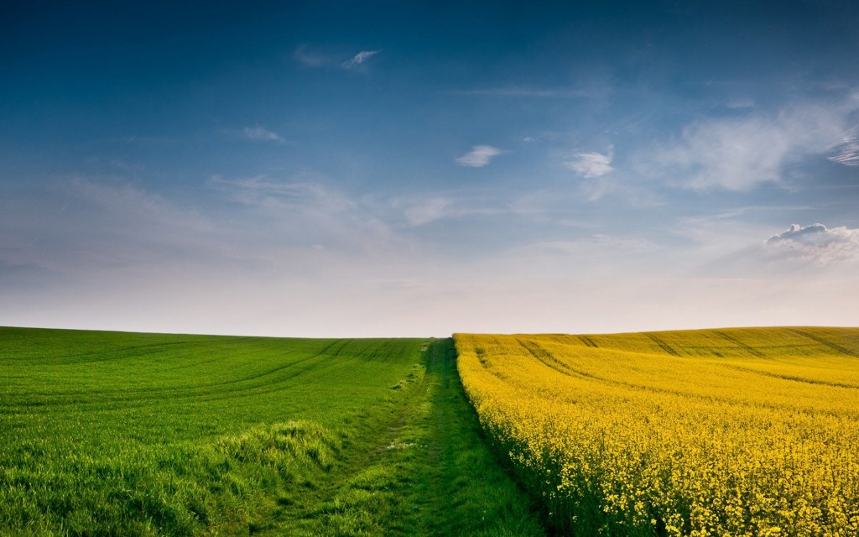
Рельеф Земли. Равнины
Notes:
Даются определения, которые ученики могут переписать себе в тетрадь.

Slide 2
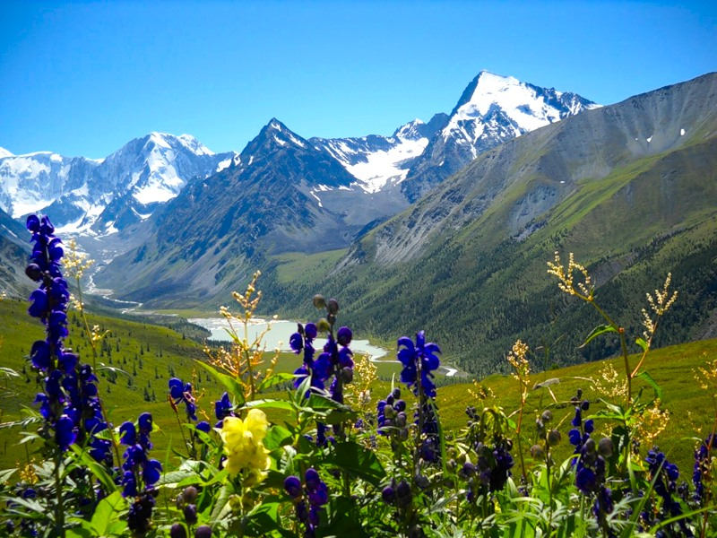
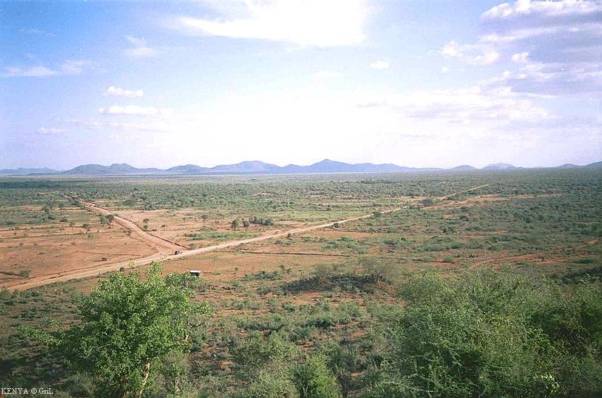
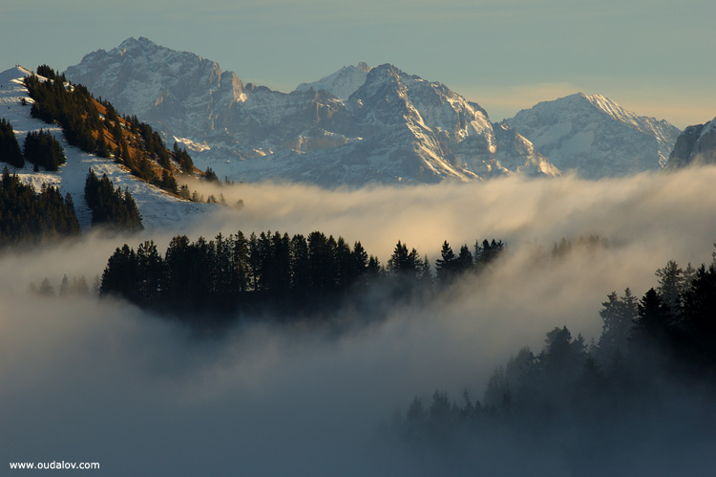
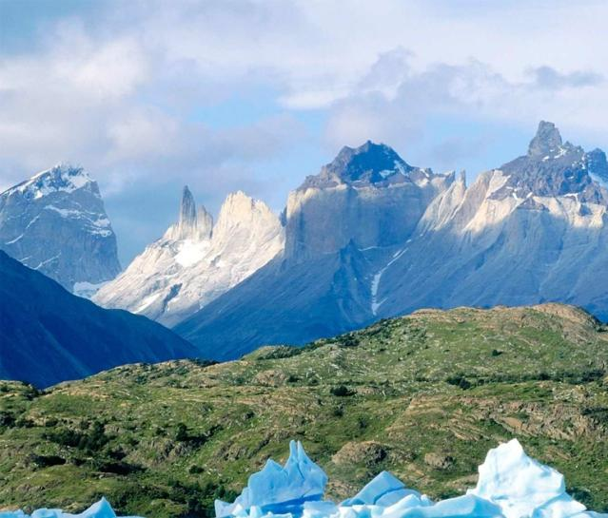
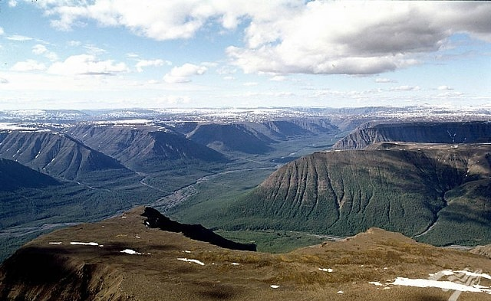
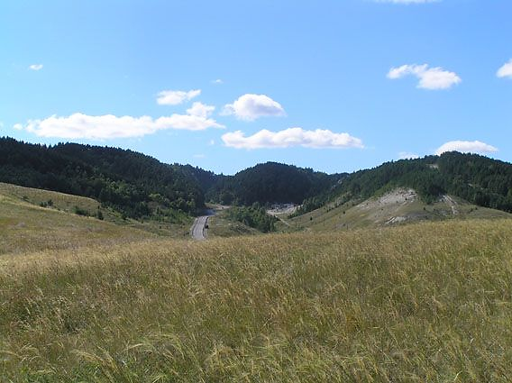
Сгруппируйте картинки
11
11
1
11
3
2
11
11
11
6
4
5
Далее
Notes:
Даются определения, которые ученики могут переписать себе в тетрадь.

Slide 3
Горы
11
11
11
3
4
1
Равнины
11
2
5
6
11
11
Далее
Notes:
Даются определения, которые ученики могут переписать себе в тетрадь.

Slide 4
Выделить внешние и внутренние силы , влияющие на облик планеты
1.Дождь 2.Солнце 3.Землетрясения 4.Вулканы 5.Движение плит
6.Ветер 7.Действие текучих вод 8.Жизнедеятельность живых организмов 9.Температура 10.Химические преобразования
Проверка
Внешние силы | Внутренние силы
1,2,6,7,8,9,10 | 3,4,5
Далее
Notes:
Даются определения, которые ученики могут переписать себе в тетрадь.

Slide 5
Рельеф Земли
Рельеф
Неровности земной поверхности
Внутренние силы Земли создают крупные неровности земной коры
Внешние силы выравнивают, сглаживают неровности земной поверхности
Рельеф Земли разнообразен и постоянно изменяется
Далее
Notes:
Даются определения, которые ученики могут переписать себе в тетрадь.

Slide 6
Понятие «Равнина»
Понятие
Ключевое слово
(что?)
Существенные признаки
(Какие? Чем отличаются?)
Равнины
Участки земной поверхности
Обширные, пологие
Колебаниями высот не более 200 м
Далее
Notes:
Даются определения, которые ученики могут переписать себе в тетрадь.

Slide 7
Образование равнин
Поднятие морского дна
Речными наносами
Сложены наносами ледников,вулканическим материалом
Прикаспийская низменность
Индо-Гангская низменность
Плоскогорье Декан, равнины на севере Европы
Проверка
Далее
Notes:
Даются определения, которые ученики могут переписать себе в тетрадь.

Slide 8
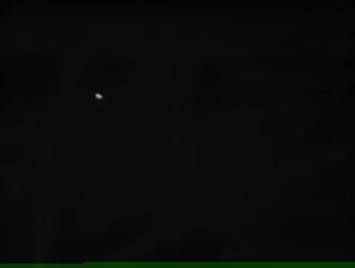
Далее

Slide 9
Рефлексия
1.Что узнал на уроке?
2.Чему научился на уроке?
3.Какое открытие сделал для себя?
4. Какие задания понравились?
Далее
Notes:
Даются определения, которые ученики могут переписать себе в тетрадь.

Slide 10
Классификация равнин по высоте
Абсолютная высота | Форма рельефа | Тип рельефа | Примеры
 | Равнина
Проверка
Notes:
Даются определения, которые ученики могут переписать себе в тетрадь.

Slide 11
Проверка
Абсолютная высота | Форма рельефа | Тип рельефа | Примеры
Меньше 0 0-200 200-500 Выше 500 | Равнина | Впадина Низменность Возвышенность Плоскогорье | Прикаспийская Западно-Сибирская Приволжская Среднерусская Бразильское Среднерусское
Далее
Notes:
Даются определения, которые ученики могут переписать себе в тетрадь.

Slide 12
Ресурсы
1.http://fs00.infourok.ru/images/doc/196/223584/640/img8.jpg равнина
2.http://file2.answcdn.com/answcld/image/upload/h_320,c_fill,g_face:center,q_60,f_jpg/v1400913859/npzwjjdoxgcmiwyvxhfr.jpg низменность
3.https://im0ru.yandex.net/i?id=0ecbf96b23db33e624eb673d7a762b47&n=33&h=215&w=323 плоскогорье
4http://easyen.ru/_bl/19/72805639.jpg возвышенность
5https://im1ru.yandex.net/i?id=694363936e5269cb01f49ffda243c380&n=33&h=215&w=382 горы
6http://widefon.com/_ld/164/06398800.jpg горы
Notes:
Даются определения, которые ученики могут переписать себе в тетрадь.

